Slide 1
SEJARAH & PERSPEKTIF ETIKA
KOMUNIKASI PERSUASI
M-3

Slide 2
WAKTU | MATERI | KETERANGAN
Minggu ke-1 (27-31 Januari 2020) | Introduction to Persuasion | Kuliah dan diskusi
Minggu ke-2 (3-7 Februari 2020) | Overview of Persuasive Communication | Kuliah dan diskusi
Minggu ke-3 (10-14 Februari 2020) | Historical and Ethical Persuasive Scholarship | Presentasi kel. 1
Minggu ke-4 (17-21 Februari 2020) | Attitudes : Definition and structure Functions and Consequences | Presentasi kel. 2 & kel. 3
Minggu ke-5 (24-28 Februari 2020) | Processing Persuasive Communication | Presentasi kel. 4
Minggu ke-6 (2-6 Maret 2020) | Source Factors | Presentasi kel. 5
Minggu ke-7 (9-13 Maret 2020) | Message Factors : Fundamental of the message Emotional Message Appeals | Presentasi kel. 6 & kel. 7
Minggu ke-8 (16-20 Maret 2020) | UTS
Minggu ke-9 (23-27 Maret 2020) | Media Persuasion | Presentasi kel. 8
Minggu ke-10 (30 Maret-3 April 2020) | Interpersonal Persuasion The Use of Persuasive in Advertising and IMC | Presentasi kel. 9 dan kel.10
Minggu ke-11 (6-10 April 2020) | Theory of Research Persuasion | Kuliah dan diskusi
Minggu ke-12 (13-17 April 2020) | Persuasiveness of Narrative | Kuliah
Minggu ke-13 (20-24 April 2020) | Persuasive and Communication Campaign | Kuliah
Minggu ke-14 (27 April-1 Mei 2020) | Persuasive and Communication Campaign (2) | Praktik
Minggu ke-15 (4-13 Mei 2020) | Review/ Kuis
Minggu ke-16 (14-20 Mei 2020) | UAS

Slide 3
NO | MATERI | WAKTU | KELAS A | KELAS B | KELAS C
1 | Historical & Ethical Persuasive | 13-14 Feb 20 | Kel. 3 | Kel. 8 | Kel. 2
2 | Attitudes : Definition & Structure | 20-21 Feb 20 | Kel. 4 | Kel. 2 | Kel. 3
3 | Attitudes : Functions & Consequences | 20-21 Feb 20 | Kel. 7 | Kel. 4 | Kel. 5
4 | Processing Persuasive Comm | 27-28 Feb 20 | Kel. 9 | Kel. 7 | Kel. 1
5 | Source Factor | 5-6 Maret 20 | Kel. 2 | Kel. 9 | Kel. 4
6 | Message Factors : Fundamental of the message | 12-13 Maret 20 | Kel.1 | Kel. 1 | Kel.1
7 | Message Factors : Emotional message appeals | 12-13 Maret 20 | Kel 8. | Kel. 10 | Kel.2
8 | Media & Persuasion | 26-27 Maret 20 | Kel. 5 | Kel. 6 | Kel. 3
9 | Interpersonal Persuasion | 2-3 April 20 | Kel. 6 | Kel. 3 | Kel.4
10 | The Use of Persuasive in Adv & IMC | 2-3 April 20 | Kel.10 | Kel. 5 | Kel. 5

Slide 4
HISTORICAL REVIEW OF PERSUASION SCHOLARSHIP
Rhetoric - Penggunaan argumentasi, bahasa dan pidato publik untuk mempengaruhi audiens (seni persuasi public)
Guru-Sofis
Plato – nilai kebenaran diatas yang lain
Sophis mengorbankan kebenaran – pengetahuan praktis untuk mempromosikan mereka
Sophistry – argument persuasif yang fasih dan lebih menyukai gaya yang lebih substantif
Dualisme perspektif pada komunikasi persuasifSeebara
Berpikir platonis dan argument yang menyakinkan
Berfokus pada gaya, pidato dan pesan persuasi yang sederhana

Slide 5
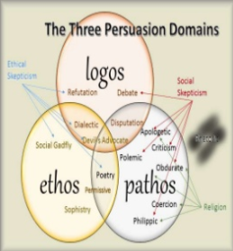
THE FIRST PERSUASION THEORIST
Aristoteles – Sarjana persuasi pertama
Baik Plato dan Sofis memiliki satu titik
Persuasi memiliki kebajikan
Prinsip-prinsipnya menitikberatkan karakteristik sumber dan pesan, dan komunikator harus beradaptasi dengan audiens mereka
Etos – sifat dari komunikator
Pathos – keadaan emosional penonton
Logos – argument pesan
Teori ini memiliki blank spot yang mencerminkan bias pada jamannya

Slide 6
WHEN IN ROME…
Sarjana Romawi merayakan seni kefasihan
Cicero – orator ideal = individu dengan kebajikan tinggi yang melayani kebaikan masy.
Psikologi daya tarik emosional dan kontrol ekspresi wajah dan gerak fisik
Careful ! “Pengabdian para Rhetorician Romawi pada pidato moral menghadirkan perbedaan yang mencolok dengan budaya moral buas yang lazim di Roma pada saat itu”
Apakah
Pengembangan prinsip-prinsip moral
Penekanan pada “manusia” bukanlah kesalahan

Slide 7
RHETORIC DEVELOPMENTS IN THE U.S
Abad ke-18 - Persuasi membentuk opini public
Bapak pendiri Amerika – Pendidikan dalam retorika klasik dianggap sebagai prasyarat untuk kepemimpinan politik
Teori Kenneth Burke pada pertengahan abad ke-20
Menekankan kekuatan simbol dan identifikasi emosional
Baik komunikator baik atau jahat dapat membujuk melalui identifikasi
Penonton bukan penerima pasif tetapi sebaliknya memainkan peran aktif dalam proses persuasive
Cara yang disarankan dimana gerakan protes sosial dapat memanfaatkan retorika untuk menantang dan meningkatkan status quo
Pendekatan teoritis mengantipasi retorik gerakan radikal tahun 1960-an

Slide 8
PERSUASION AFTER BURKE
Michael Foucault – Pengetahuan dan kebenaran saling terkait dengan kekuasaan
Mereka memerintah masyarakat mendefinisikan apa yang benar dan apa yang dianggap sebagai pengetahuan
Karlyn Kohrs Campbell (1989) – sejarah retoris telah didominasi pria
Secara historis wanita dilarang berbicara di banyak era yang seharusnya memiliki kelebihan dari sisi retorika
Cendikiawan kontemporer mempertanyakan pandangan postmodern Foucault
Individu kurang rentan terhadap retorika kelompok dominan dan pemerintah seperti yang disarankan Foucault
Kelompok Occupy Wall Street – penggunaan simbol dan perangkat retoris

Slide 9
BEYOND CONTENT & ORATORY
Marshall McLuhan (1967) – media adalah pesannya
Memperingatkan orang tentang cara media –televisi, radio, media cetak-lebih penting daripada konten pidato komunikator
Jamieson (1988) – kefasihan dalam era elektronik
Kefasihan sekarang berpusat pada pengalaman visual, suara dan kisah dramatis

Slide 10
ASAL USUL PENDEKATAN ILMU SOSIAL
Pendekatan retoris menawarkan wawasan tentang argumen dasar yang digunakan dalam persuasi kontemporer
Tetapi mereka tidak memberikan bukti efek komunikasi persuasi dalam situasi sehari hari
SSA-Lahir pada 1930-an dengan penelitian awal tentang sikap
Kekuatan propaganda dan persuasi selama Perang Dunia
Eksploitasi komunikasi Jerman untuk tujuan yang merusak
USA membutuhkan inisiatif komunikasi untuk memobilasi tantara
Mengapa kita melawan penelitian – Penelitian persuasi dapat dimanfaatkan oleh pemerintah untuk tujuannya sendiri
Tujuan yang mengguntungkan, tetapi tentu saja bukan tujuan yang netral/obyektif
Carl Hovland (1953) –sumber yang dapat dipercaya mempengaruhi sikap
Mengembangkan pendekatan ilmiah yang bertahan lama untuk persuasi

Slide 11
STUDI PERSUASI KONTEMPORER
Cendikiawan kontemporer mengembangkan teori persuasi dari pendekatan ilmu pengetahuan
Teori – payung konseptualisasi dari suatu fenomena yang berisi hipotesis, mengusulkan hubungan antara variable, menjelaskan peristiwa dan menawarkan prediksi
Perumusan teori tentang sikap dan persuasi melalui :
eksperimen – bukti menyakinkan bahwa satu variable menyebabkan perubahan dalam yang lain
Survey- studi kuesioner yang meneliti hubungan antara satu faktor dengan yang lain (survei tidak meberikan bukti sebab akibat yang jelas
Mendapat hipotesis dari teori teori ini
Menempatkan hipotesis teori untuk uji empiris
Hipotesis dievaluasi berdasarkan bukti dan data yang dikumpulkan
Jika hipotesis didukung berulang ulang ketitik kepercayaan absolut, yang pada akhirnya menjadi hukum perilaku manusia

Slide 12
SEEING THE BIG PICTURE…
Persuasion = persuasive
Jika tidak ada komunikasi persuasive, dunia akan menjadi seperti apa?
Persuasi adalah pengaruh yang sangat beradab
Orator dan argumen
(mekanisme konstruktif untuk memajukan klaim dan mencoba mengubah institusi)
Tidak selalu bagus
Tidak analog dengan kebenaran
Diasumsikan dengan pertanyaan bahwa orang memiliki pilihan bebas
Persuaders juga membuat pilihan tentang cara terbaik untuk menarik audiens
(komunikasi etis vs tidak etis)

Slide 13
PERSUASI & ETIKA
Inti dari persuasi ada dilema etis
Persuasi BUKAN amoral – ada persuasi etis dan tidak etis
Plato, Aristoteles dan Machiavelli
Etika persuasi menuntut pertimbangan – proses analisis
Kami ingin menjadi diperlakukan dengan hormat (sebagai tujuan dan bukan sarana)
Kami ingin mencapai tujuan kami
Apakah pengaruh tidak sesuai dengan perlakuan etis manusia ?
Plato - persuasi tidak sesuai dengan kebenaran
Kant – persuasi memperlakukan manusia sebagai sarana
Utilitarianisme mengatakan bahwa itu tergantung !
Persuasi dapat digunakan untuk tujuan baik atau buruk, dengan niat etis dan tidak etis
Aristoteles mendukung pandangan – persuasi dapat digunakan oleh siapa saja

Slide 14
ETIKA
Pengertian Etika (Etimologi), berasal dari bahasa Yunani adalah “Ethos”, yang berarti watak kesusilaan atau adat kebiasaan (custom).
Etika biasanya berkaitan erat dengan perkataan moral yang merupakan istilah dari bahasa Latin, yaitu “Mos” dan dalam bentuk jamaknya “Mores”, yang berarti juga adat kebiasaan atau cara hidup seseorang dengan melakukan perbuatan yang baik (kesusilaan), dan menghindari hal-hal tindakan yang buruk.
Etika adalah Ilmu yang membahas perbuatan baik dan perbuatan buruk manusia sejauh yang dapat dipahami oleh pikiran manusia.

Slide 15
ETIKA KOMUNIKASI
Etika terfokus pada penilaian mengenai benar atau salah, baik dan buruk dalam tindakan manusia.
Etika Komunikasi akan mencoba mencari standard etika tentang apa yang digunakan oleh komunikator dan komunikan dalam menilai di antara teknik, isi, dan tujuan komunikasi.
Ethics is a field that not only looks at ethical and moral ideals that we should have, but also examine actual codes of conduct that people do indeed follow and use, whether consciously or unconsciously. Some ethical codes of conduct are written out and some are orally or socially transmitted. (Mizzoni, 2009:5)

Slide 16
TEORI NORMATIF ETIKA
Apa yang menentukan apakah suatu tindakan tertentu etis atau tidak etis?
Utilitarianisme – tindakan harus dinilai berdasarkan apa yang menghasilkan konsekuensi yang lebih positif daripada konsekuensi negatif
Dari abad ke-18 dan ke-19 oleh Jeremu Benham dan John Stuart Mill
Serangkaian prinsip yang masuk akal, eksplisit dan terukur untuk menyelasaikan masalah moral
-Memberikan perhatian singkat kepada tugas moral, niat dan kewajiban universal
Teori Deontologis Kant – Nilai moral dari suatu tindakan berasal dari rasa hormat yang diberikan kepada individu sebagai tujuan dalam diri mereka sendiri.
Pada abad ke-18 filsuf Immanuel Kant – Prioritas utama pada tugas dan niat persuader
Dapat menyebabkan penegakan kewajiban yang kaku, meremehkan contoh dimana pengecualian harus dibuat untuk melayani tujuan moral yang lebih tinggi

Slide 17
TANGGUNG JAWAB ETIKA (the ethics of ends and means)
Tanggung Jawab Etika Persuader
Tanggung jawab etika persuader bercabang dari status, posisi, power, yang mereka raih ataupun diberikan, komitmen, atau dari konsekuensi komunikasi mereka terhadap orang lain.
Apa saja tanggung jawab yang dimiliki oleh persuader ?
Tanggung Jawab Etika Receiver
Adakah tanggung jawab yang dimiliki oleh komunikan?
Lets Discuss !!!

Slide 18
PERSPEKTIF ETIKA
Religious Perspectives
Human Nature Perspectives
Political Perspectives
Situational Perspectives
Legal Perspectives
Dialogical Perspectives

Slide 19
KONTEKS PENERAPAN ETIKA
Etika dalam kampanye politik
Etika dalam periklanan
Etika dalam cyberspace

Slide 20
ETIKA dalam KAMPANYE POLITIK
Sosialisasi Politik >< Kampanye Politik?
Kampanye Politik : kegiatan peserta pemilu untuk meyakinkan pemilih dengan menawarkan visi, misi dan program ( UU No 8 Tahun 2012)
Kampanye ini bertujuan untuk mengubah sikap, pendapat dan perilaku pemilih. Tidak diperbolehkan dalam Kampanye : Perubahan yang melalui himbauan, ajakan, dan janji sehingga membuat warga atau kelompok masyarakat tertarik untuk menjatuhkan pilihan politiknya pada partai atau kandidat tertentu.
Bagaimana REALITA nya saat ini?
Undang-undang No 10 Tahun 2008 dan PP No 14 Tahun 2009 telah mengatur mengenai kode etik dalam Pemilu bahkan larangan dalam berkampanye serta sanksi pelanggarannya.
Pertama, adanya kesadaran para pelaku kampanye partai untuk membedakan apa yang baik dan apa yang tidak baik, apa yang patut dan apa yang tidak patut disampaikan dalam kampanye
Kedua, adanya kesadaran moral para pelaku kampanye
Ketiga, adanya kejujuran
Keempat, adanya sopan santun (etiket)
Kelima, adanya pertanggung jawaban
Keenam, Kedamaian dan Ketertiban

Slide 21
Black Campaign and Hate Speech
Kampanye Hitam adalah : Penyebaran pesan politik secara persuasif yang dapat menjatuhkan lawan politik karna mengangkat tema ttg SARA dan kekurangan lawan politik.
Hate Speech : Ujaran tentang Kebencian
Sangsi Hukum : Undang-Undang Nomor 11 Tahun 2008 tentang Informasi dan Transaksi Elektronik
Pasal 28 : Setiap orang dengan sengaja dan tanpa hak menyebarkan informasi yang ditujukan untuk menimbulkan rasa kebencian atau permusuhan individu dan/atau kelompok masyarakat tertentu berdasarkan atas suku, agama, ras, dan antargolongan (SARA).
Pasal 45 : Setiap orang yang memenuhi unsur sebagaimana dimaksud dalam Pasal 28 ayat (1) atau ayat (2) dipidana dengan pidana penjara paling lama 6 (enam) tahun dan/atau denda paling banyak Rp 1.000.000.000 (satu miliar rupiah)

Slide 22
ETIKA dalam PERIKLANAN
Kode Etik dalam Periklanan di atur dalam EPI (Etika Pariwara Indonesia)
Iklan yang disampaikan pada masyarakat wajib memuat kesesuaian antara kenyataan sebuah produk yang diiklankan dengan informasi yang disampaikan dalam iklan.
Iklan yang baik memuat :
Etis : Kepantasan
Estetis : Kelayakan
Artistik : Bernilai Seni sehingga mengundang daya tarik khalayak
Jujur : Tidak memuat Konten yang tidak sesuai dengan kondisi produk
Tidak memicu konflik SARA
Tidak mengandung pornografi
Tidak bertentangan dengan norma-norma yang berlaku
Tidak melanggar etika bisnis (tidak menjatuhkan produk pesaing)
Tidak Plagiat

Slide 24
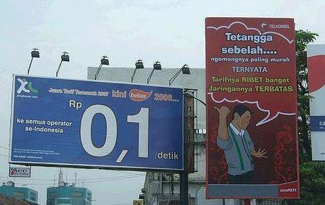

Slide 25
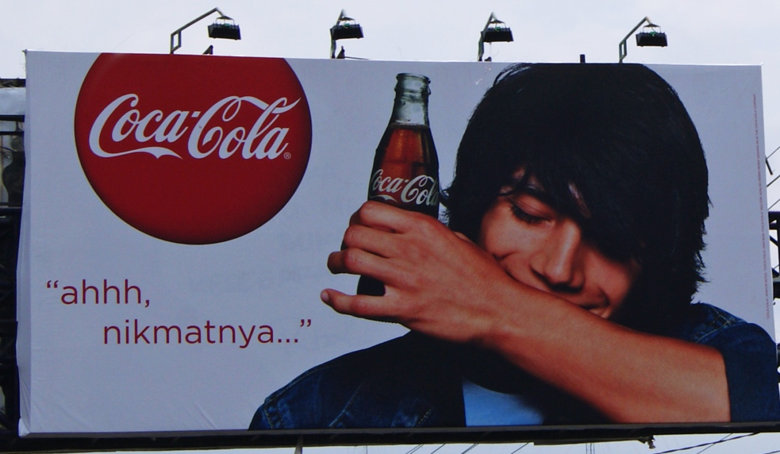

Slide 26
STANDARD ETIKA DALAM CYBERSPACE

Slide 27
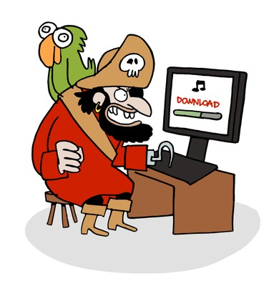
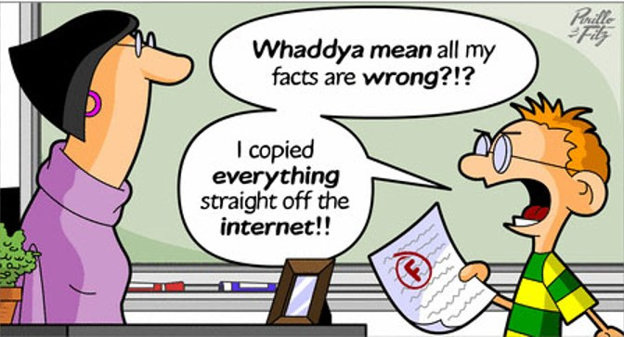
STANDARD ETIKA DALAM CYBERSPACE…

Slide 28
STANDARD ETIKA DALAM PESAN VERBAL VS NON VERBAL
Ambiguitas dan pesan yang samar
Lies… WHITE LIES? – verbal / nonverbal
Editing in pictures? Movies? Video? Recording?
Moral exclusion
Racist / sexist language

Slide 29
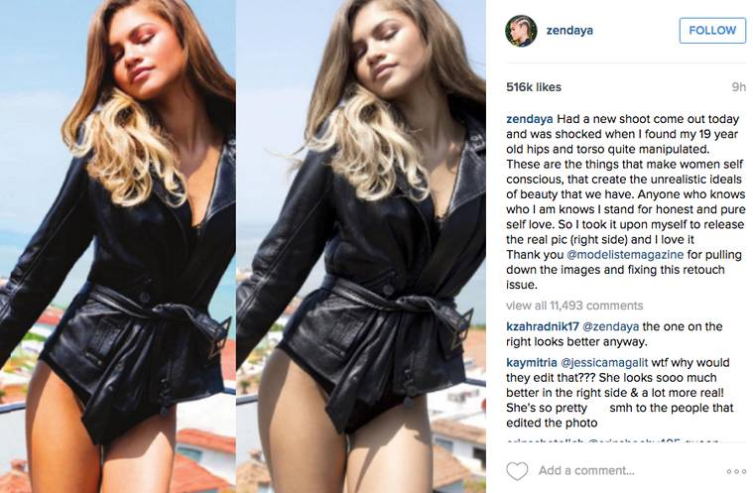
STANDARD ETIKA PESAN VERBAL VS NV

Slide 30
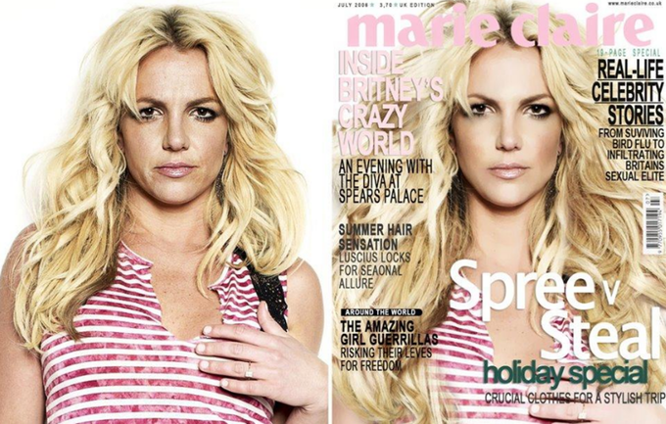
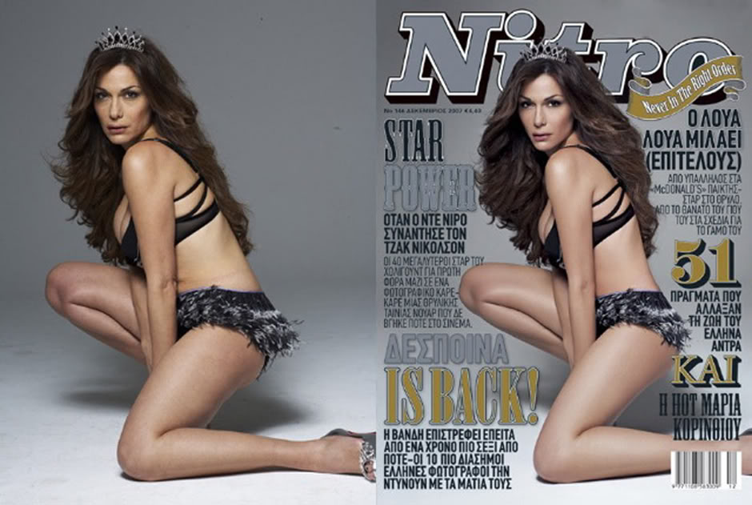
STANDARD ETIKA PESAN VERBAL VS NV…

Slide 32
ATTITUDE IN
PERSUASIVE COMMUNICATION
M-4

